Slide 1
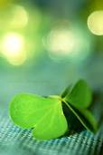
علم الاشنات
مقرر 348 حدق

Slide 2
التركيب التشريحي للاشنات
الدرس العملي الثاني

Slide 3
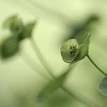
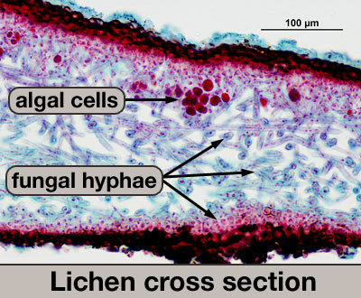
التركيب التشريحي للاشنات
1- تركيب متشابه الطبقات:
يتميز هذا التركيب بأنه بسيط التكوين يتوزع فيه المعاشر الطحلبي بصورة غير منتظمة , حيث يعرف هذا النمط الأشني بأنه متجانس . homoiomerous
 لا يكون هذا التركيب سوى قليل من الاجناس

Slide 4
التركيب التشريحي للاشنات
2- تركيب متباين الطبقات
هذا التركيب يوجد في معظم الاشنات , و يتميز بكونه معقد التركيب.
♠ يعتبر من أكثر الانسجة تميزا في تركيبه الداخلي يحتوي هذا النسيج على خلايا المعاشر الطحلبي , والذي يعرف باسم الطبقة الطحلبية وتقع الخلايا الطحلبية بين الهيفات الفطرية المتفرعة المكونة لنسيج مفكك يشبه الشبكة في شكله.

Slide 5
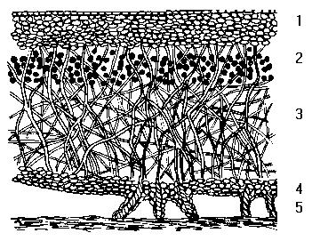
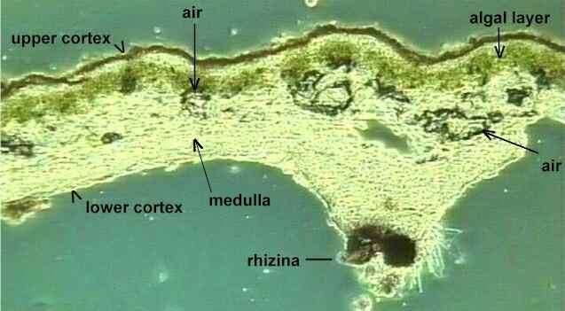
2- تركيب متباين الطبقات
تتميز الانسجة في هذا التركيب إلى طبقات مميزة هي (من السطح العلوى على السطح السفلى):
طبقة القشرة العليا ((upper cortex
طبقة طحلبية (algal layer )
طبقة وسطية النخاع (medullary layer)
قشرة سفلى(lower cortex)
أشباه جذورrhizoids) ) .

Slide 6
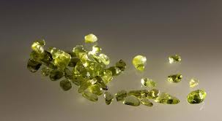
القشرة
♣ تعمل طبقة القشرة كغطاء واقي فوق السطح العلوي للجسد الأشني (قشرة عليا) وفي بعض الحالات للسطح السفلي (قشرة سفلى) .
♣ يختلف سمك طبقة القشرة باختلاف اجناس الاشنات . كما انها قد تكون سميكة او رقيقة بحيث تسمح للخلايا الطحلبية باختراقها والظهور على سطح الجسد الاشني.
♣ الثقوب الموجودة في طبقة القشرة تسمح بتبادل الغازات بين الجسد الاشني والجو الخارجي.

Slide 7
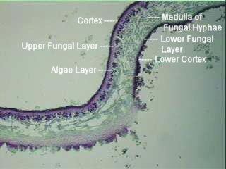

Slide 8
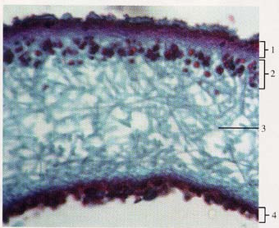
الطبقة الطحلبية
مكان وجود هذه الطبقة في الجسد الاشني ليس ثابتاً فهي تتواجد في منطقة من الجسد الاشني تكون فيها هيفات المعاشر الفطري مفككة مما يسهل على الخلايا الطحلبية النمو والتكاثر ، كما يزداد وجود المعاشر الطحلبي حيثما تزداد الكثافة الضوئية. وعلى ذلك فمن النادر وجود هذه الخلايا في اعماق الجسد الاشني انما توجد قريبة من السطح المعرض للضوء.
♣ وتحيط هيفات المعاشر الفطري بخلايا المعاشر الطحلبي احاطة تامة ، حيث تبدو خلايا الطحلب كطبقة حشوة متصلة متميزة بين طبقتي القشرة العليا والنخاع

Slide 9
النخاع (الطبقة الوسطية)
يتكون معظم جسد (الثالوس) الاشنات من نسيج نخاعي يتركب من هيفات فطرية مفككة التداخل مرتبة في شكل محيط دائرة ، تخلو من المعاشر الطحلبي.

Slide 10
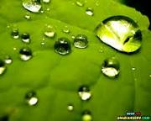
الاجناس الطحلبية الاشنية
الطحالب الخضراء المزرقة
الطحالب الخضراء
Nostoc
Scytonema
Trebouxia
Myrmecia

Slide 11
الاجناس الفطرية الاشنية
الفطريات الاسكية الدورقية
مثل
Omphalina Dictyonema
الفطريات الاسكية الطبقية discolichens
معظم هذه الفطريات تكون أجساماً ثمرية طبقية (قرصية)

Slide 12
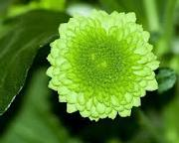

أ. منيرة الدوسري

